Slide 1

МИНИСТЕРСТВО ОБРАЗОВАНИЯ, НАУКИ И МОЛОДЕЖИ РЕСПУБЛИКИ КРЫМ Государственное бюджетное образовательное учреждение дополнительного образования Республики Крым «Региональный центр по подготовке к военной службе и военно-патриотическому воспитанию»
Начало
Крымской наступательной операции
в годы Великой Отечественной войны

Slide 2
Цель:
сформировать у учащихся представление о
Крымской наступательной операции 1944 года как важном этапе Великой Отечественной войны,
показав героизм советских воинов и значение освобождения Крыма.

Slide 3
Задачи:
Познакомить учащихся с ходом Крымской наступательной операции.
Показать роль советских военачальников и войск в освобождении Крыма.
Подчеркнуть важность победы в Крыму для хода Великой Отечественной войны.
Воспитать уважение к подвигу советского народа, чувство патриотизма и гордости за свою
страну.
Развить навыки анализа исторических событий и их последствий.

Slide 4
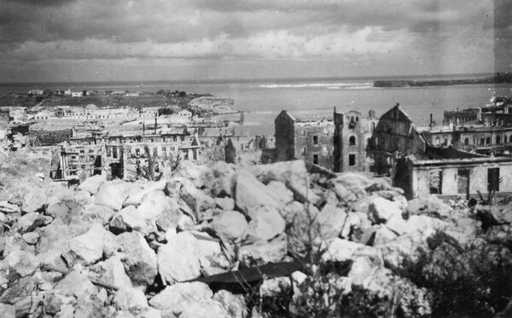
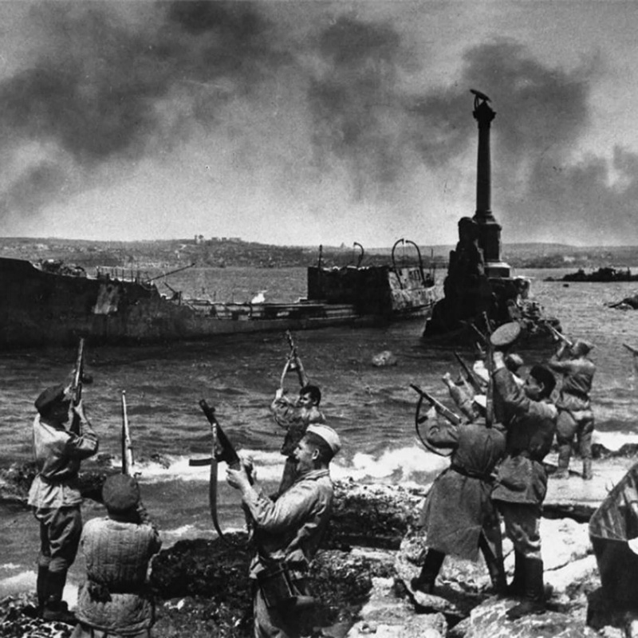
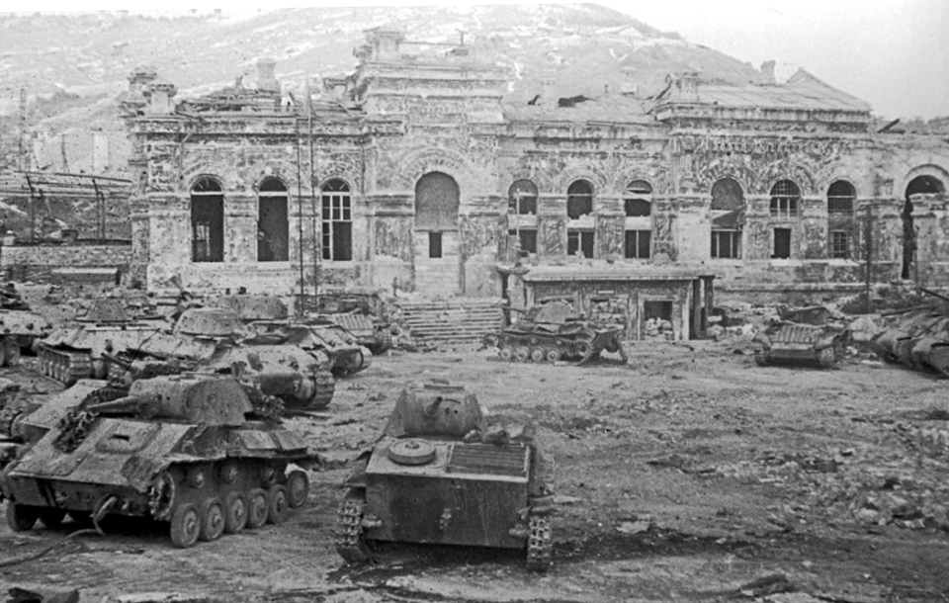

Slide 5
Сравнение сил Красной Армии и противника
Показатель | Красная Армия | Германские и румынские войска
Войска | Более 460000 человек | 195000 человек
Танки и САУ | Около 6000 | 215
Орудия и миномёты | Около 6000 | Около 3600

Slide 6
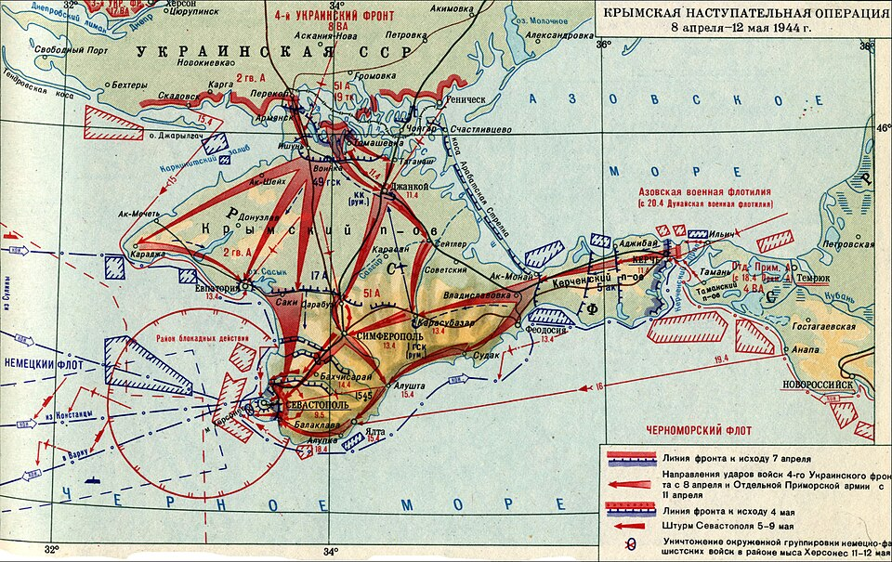
Даты операции: 8 апреля — 12 мая 1944 года.

Slide 7
Хронологическая таблица
Дата | Событие
8 апреля | Начало операции. Войска 4-го Украинского фронта перешли в наступление. 2-я гвардейская армия овладела Армянском, 51-я армия вышла во фланг перекопской группировки противника.
11 апреля | В наступление перешла Отдельная Приморская армия. Освобождены Джанкой, Керчь, Красноперекопск.
13 апреля | Освобождены Феодосия, Симферополь, Евпатория, Саки, Белогорск.
14–15 апреля | Освобождены Судак, Алушта, Бахчисарай, Ялта.
16 апреля | Советские войска вышли к Севастополю.
9 мая | После артподготовки и ожесточённых боёв Севастополь был освобождён.
12 мая | Остатки 17-й армии вермахта на мысе Херсонес сложили оружие. Операция завершилась.
Дата | Событие
8 апреля | Начало операции. Войска 4-го Украинского фронта перешли в наступление. 2-я гвардейская армия овладела Армянском, 51-я армия вышла во фланг перекопской группировки противника.
11 апреля | В наступление перешла Отдельная Приморская армия. Освобождены Джанкой, Керчь, Красноперекопск.
13 апреля | Освобождены Феодосия, Симферополь, Евпатория, Саки, Белогорск.
14–15 апреля | Освобождены Судак, Алушта, Бахчисарай, Ялта.
16 апреля | Советские войска вышли к Севастополю.
9 мая | После артподготовки и ожесточённых боёв Севастополь был освобождён.
12 мая | Остатки 17-й армии вермахта на мысе Херсонес сложили оружие. Операция завершилась.

Slide 8
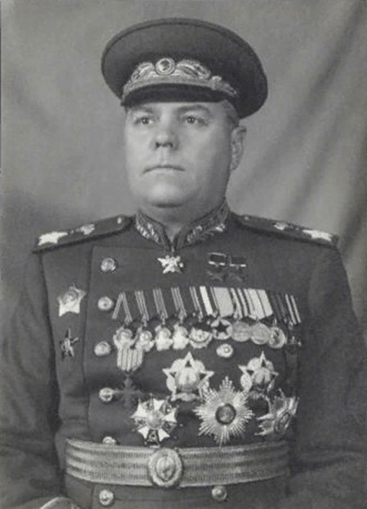
Василевский Александр Михайлович
Родился 18 (30) сентября 1895 года в селе Новая Гольчиха Кинешемского уезда Костромской губернии (ныне — город Вичуга Ивановской области) в семье священника.
Окончил Костромскую духовную семинарию (1914, экстерном), ускоренный курс Алексеевского военного училища (1915), Военную академию Генерального штаба (1937).
Скончался 5 декабря 1977 года в Москве.

Slide 9
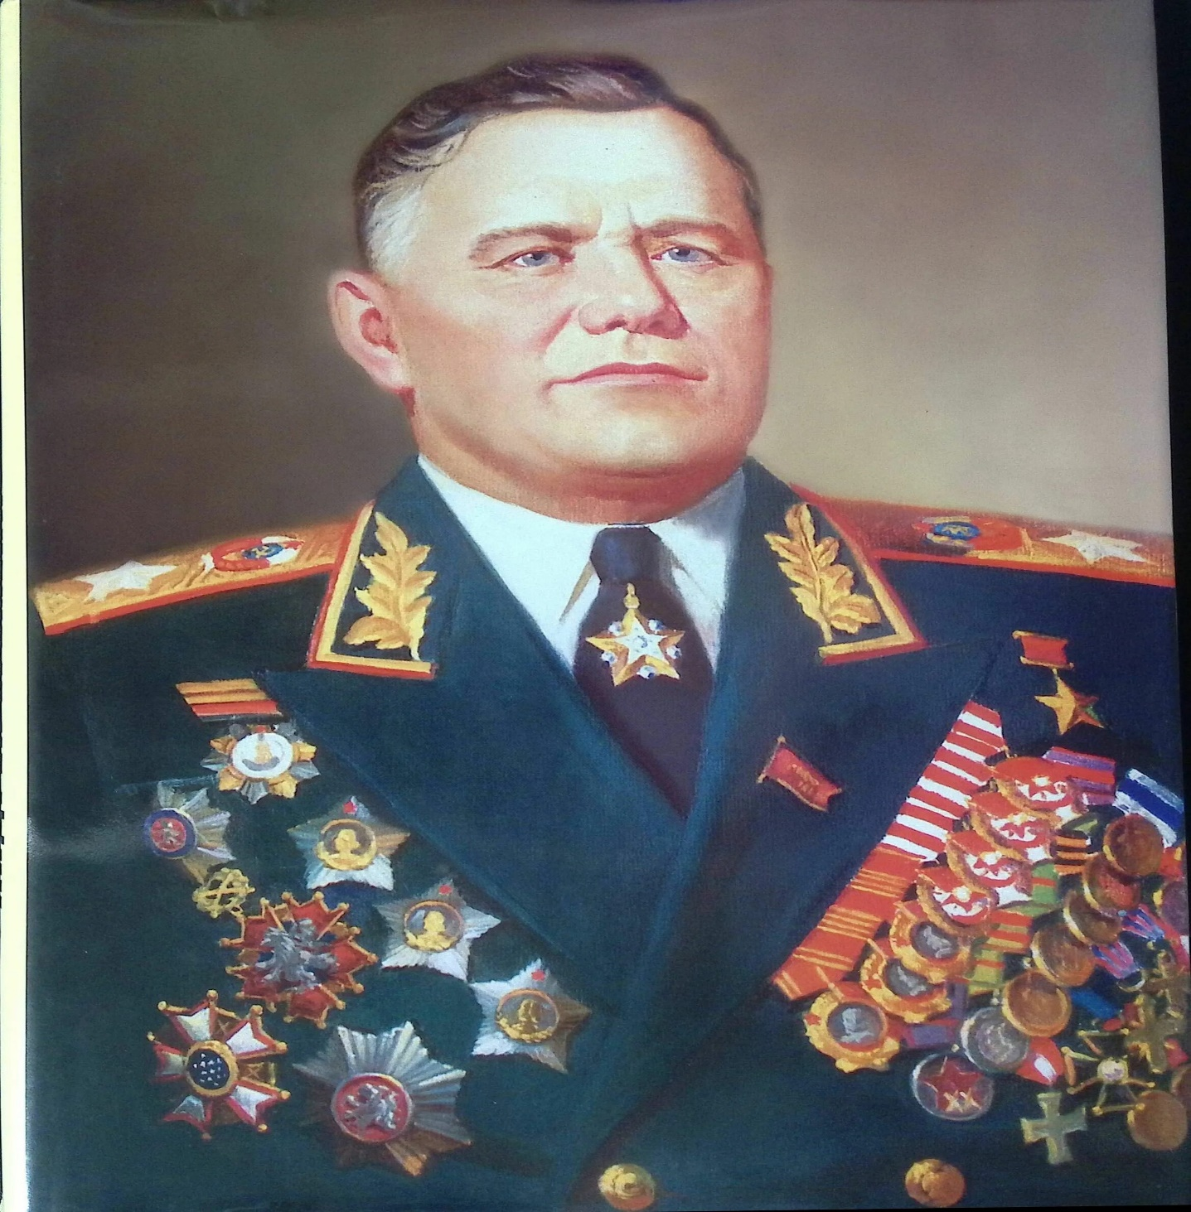
Ерёменко Андрей Иванович
Родился: 14 октября 1892 года
советский полководец, Маршал и Герой Советского Союза. Автор книг «На западном направлении», «Сталинград», «В начале войны», «Помни войну» и др..
В Красную Армию пошёл служить с 1918 года. Участвовал в Первой мировой и Гражданской войне
Умер: 19 ноября 1970 года (78 лет)

Slide 10
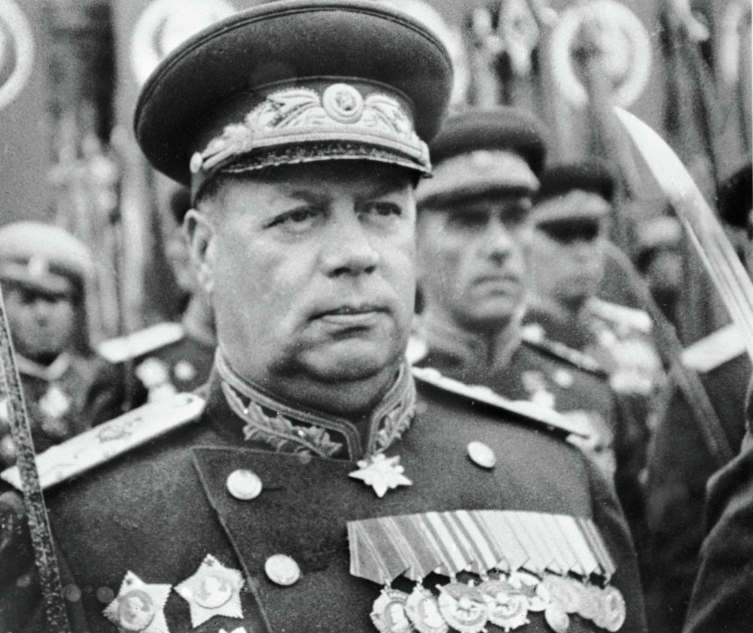
Толбухин Фёдор Иванович
советский военачальник, Маршал Советского Союза (1944)
Родился 4 (16) июня 1894 года в деревне Андроники Ярославской губернии (ныне Ярославский район Ярославской области) в многодетной зажиточной крестьянской семье.
Удостоен высшего военного ордена «Победа» (1945).
Награждён орденами Ленина (1944, 1945), 3 орденами Красного Знамени (1922 и др.), орденами Суворова 1-й степени (1943, 1944) и другими.
Указом Президиума Верховного Совета СССР от 7 мая 1965 года «за умелое руководство войсками, мужество, отвагу и героизм, проявленные в борьбе с немецко-фашистскими захватчиками в годы Великой Отечественной войны» Толбухину Фёдору Ивановичу присвоено звание Героя Советского Союза (посмертно).
Умер от сахарного диабета 17 октября 1949 года в Москве. Был кремирован, урна с прахом захоронена в Кремлёвской стене на Красной площади.

Slide 11
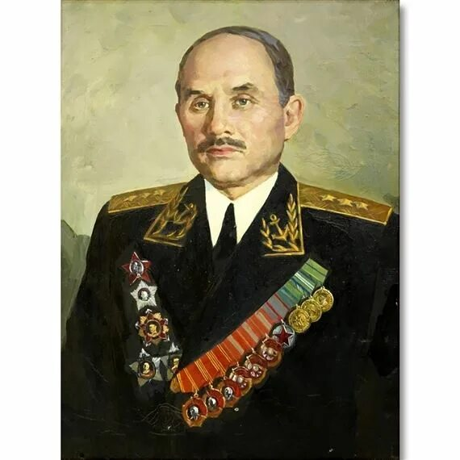
Октябрьский Филипп Сергеевич
Родился 11 (23) октября 1899 года в деревне Лукшино Тверской губернии в крестьянской семье.
В 1918 году добровольно вступил в ряды Красного Балтийского флота.
Участник Гражданской войны, воевал матросом на кораблях Балтийского флота и Северной военной флотилии
С августа 1939 года по апрель 1943 года командовал Черноморским флотом.
10 апреля 1944 года вице-адмиралу Ф. С. Октябрьскому присвоено воинское звание адмирал.
После войны продолжал командовать Черноморским флотом.
С ноября 1948 по январь 1951 года — 1-й заместитель главкома Военно-Морских Сил (ВМС).
С 1957 по 1960 год — начальник Черноморского высшего военно-морского училища имени П. С. Нахимова (город Севастополь).
Умер 8 июля 1969 года в Севастополе. Похоронен на кладбище Коммунаров.

Slide 12
Спасибо за внимание

